Slide 1
Учителями славится Россия, Ученики приносят славу ей…
Выпускники 20 века.
Часть1. 1980 -1999 годы

Slide 2
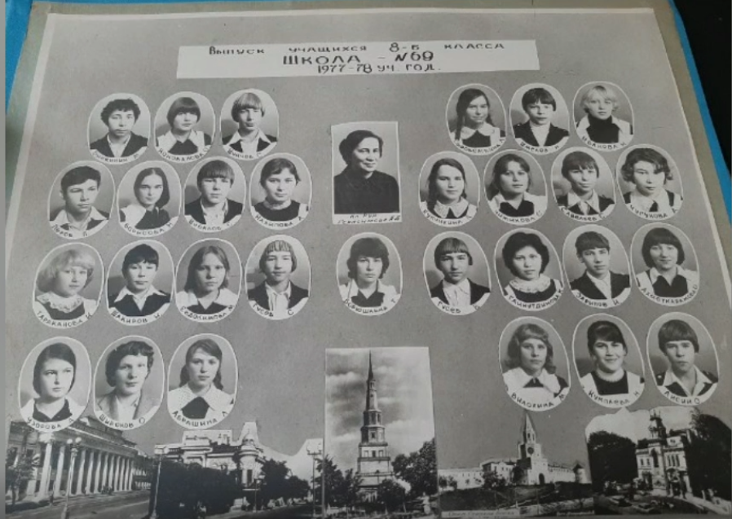
Выпуск 1980 года

Slide 3
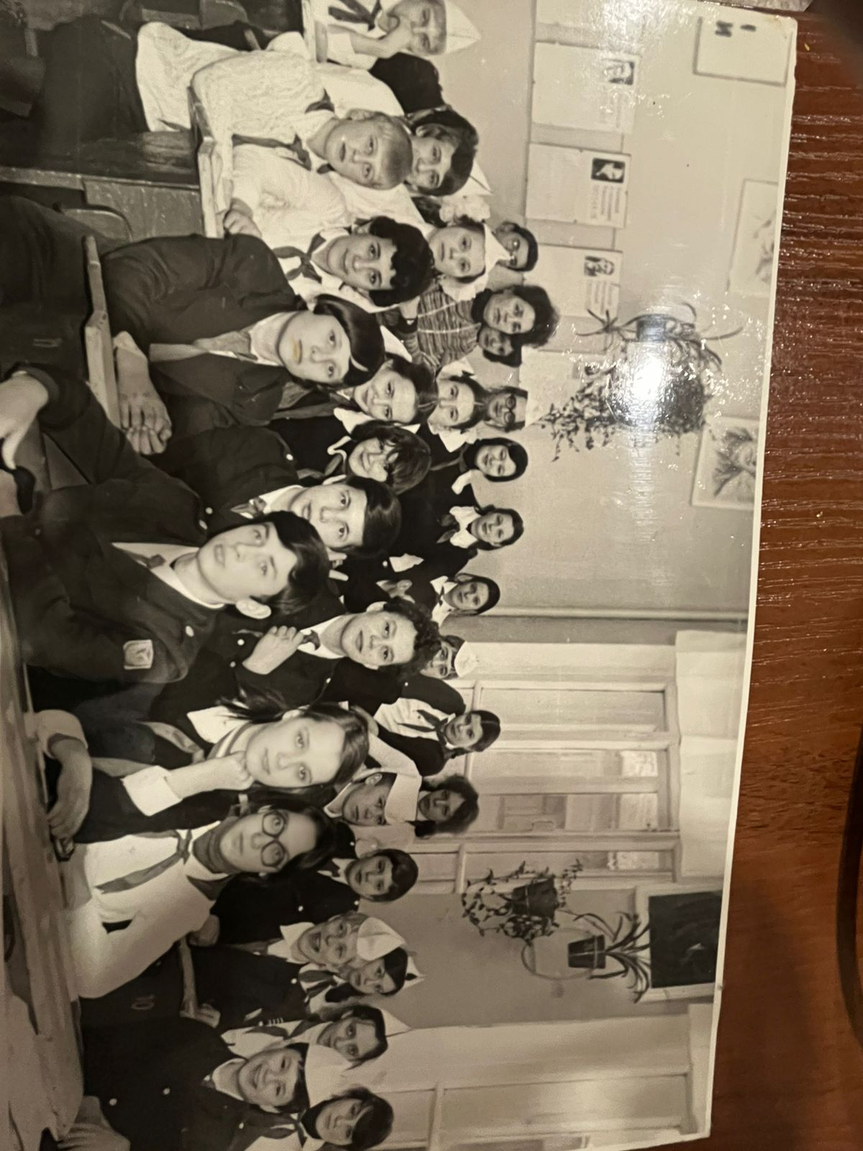
Выпускники 1984 года. 7 класс

Slide 4
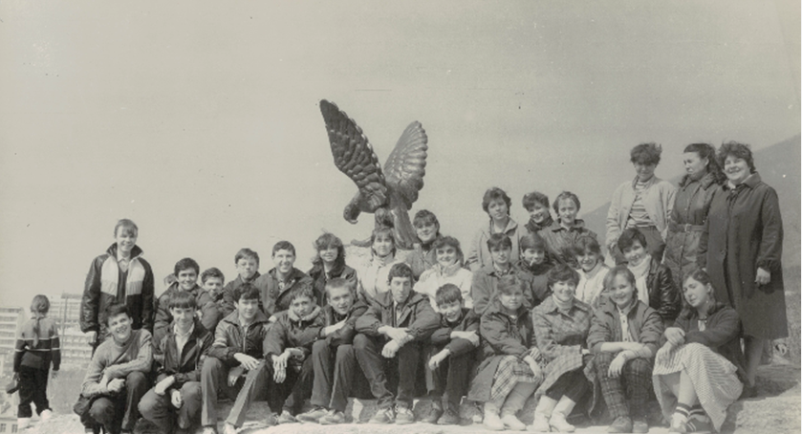
Выпуск 1986 года

Slide 5
Выпуск 1987

Slide 6
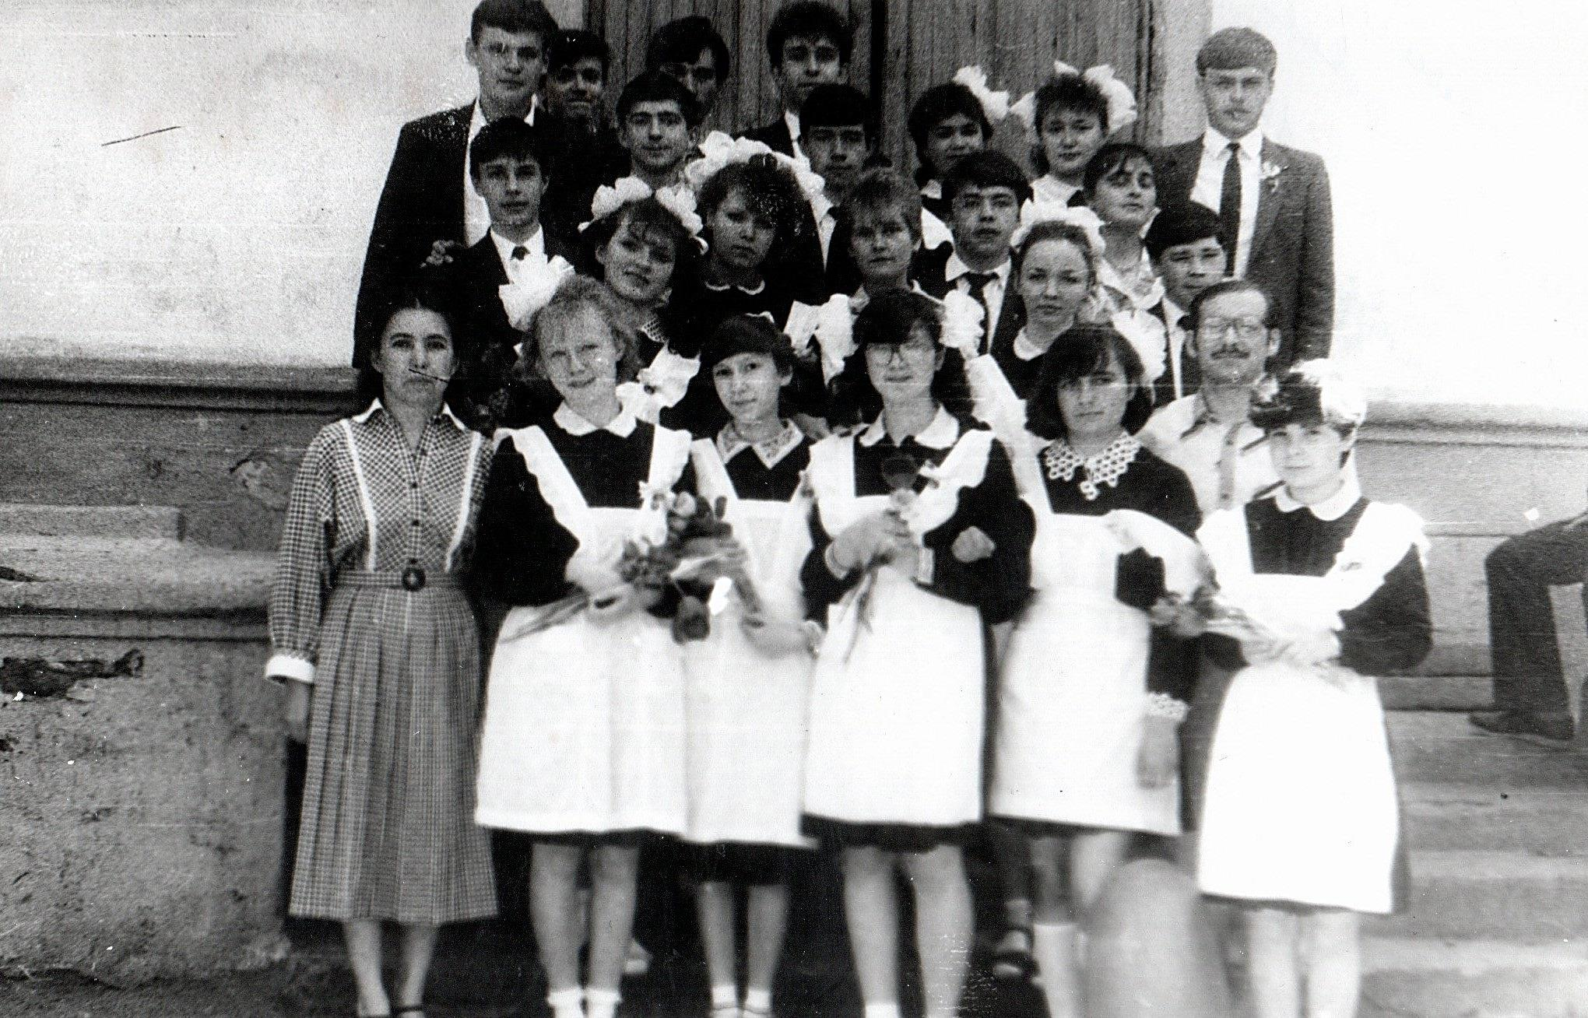
Выпуск 1988 года

Slide 7
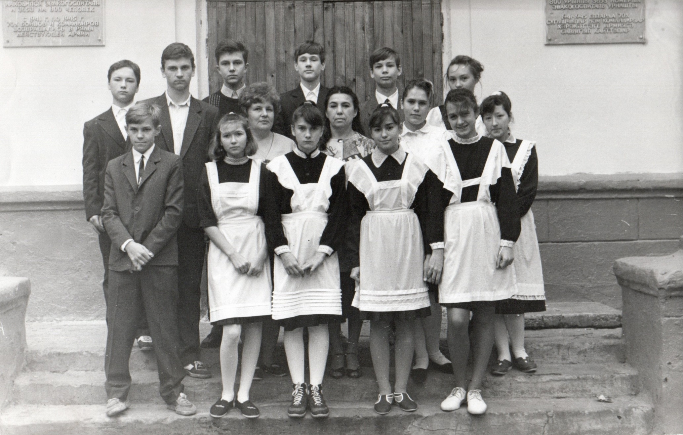
Выпуск 1993 года. Первые из 153

Slide 8
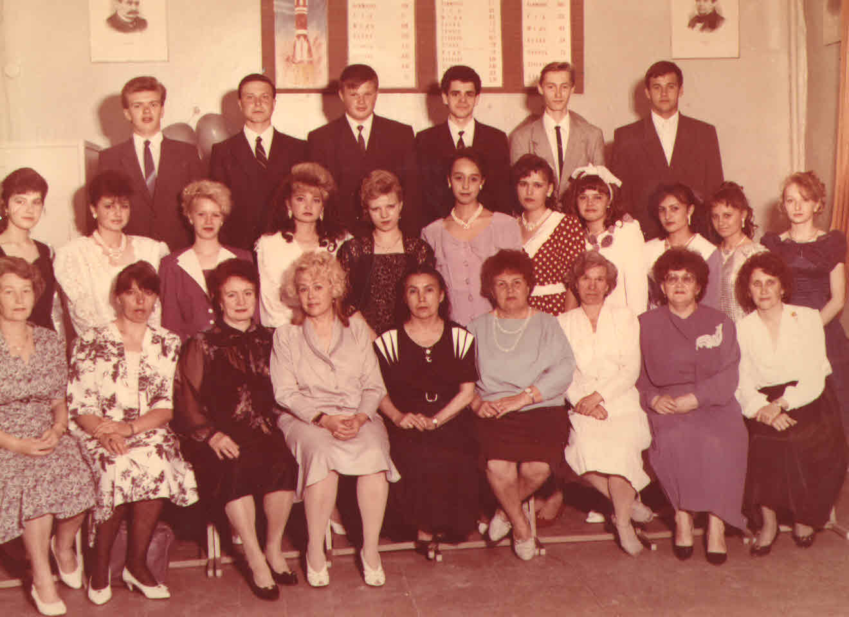
Выпуск 1994 года

Slide 9
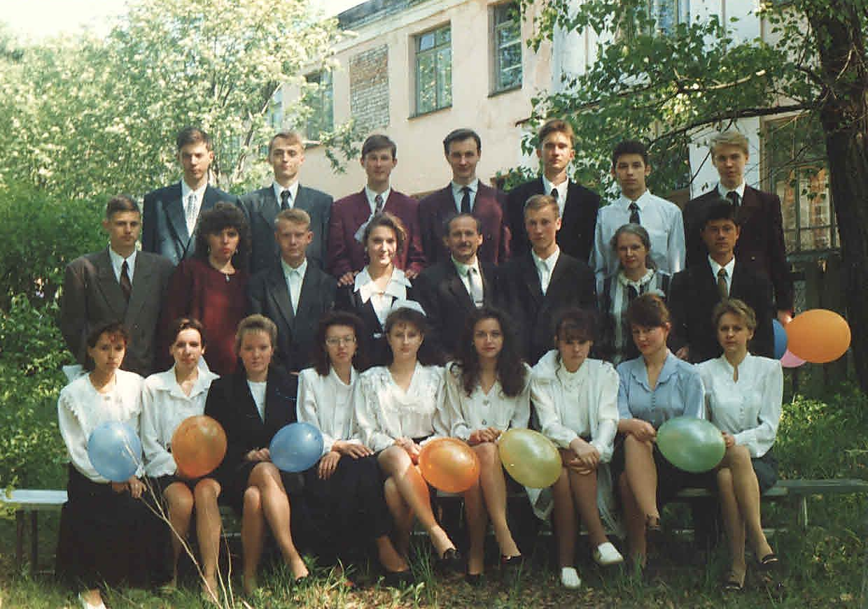
Выпуск 1996 года

Slide 10
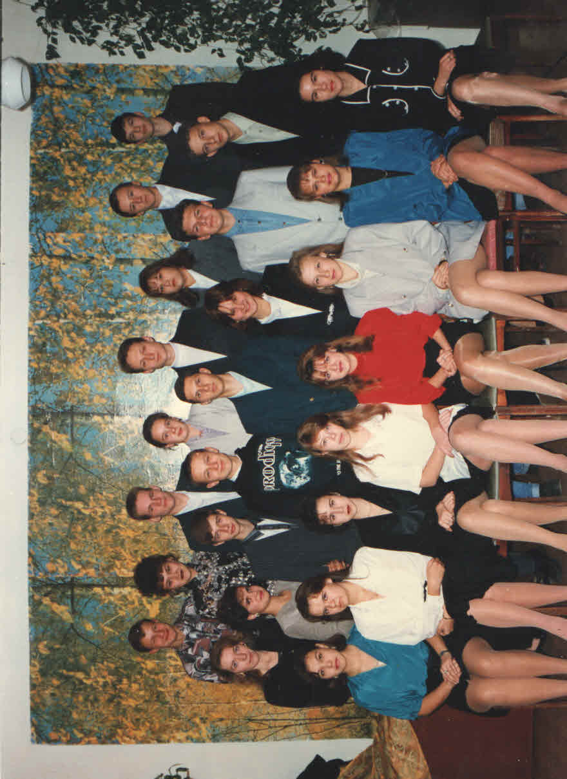
Выпуск 1997 года

Slide 11
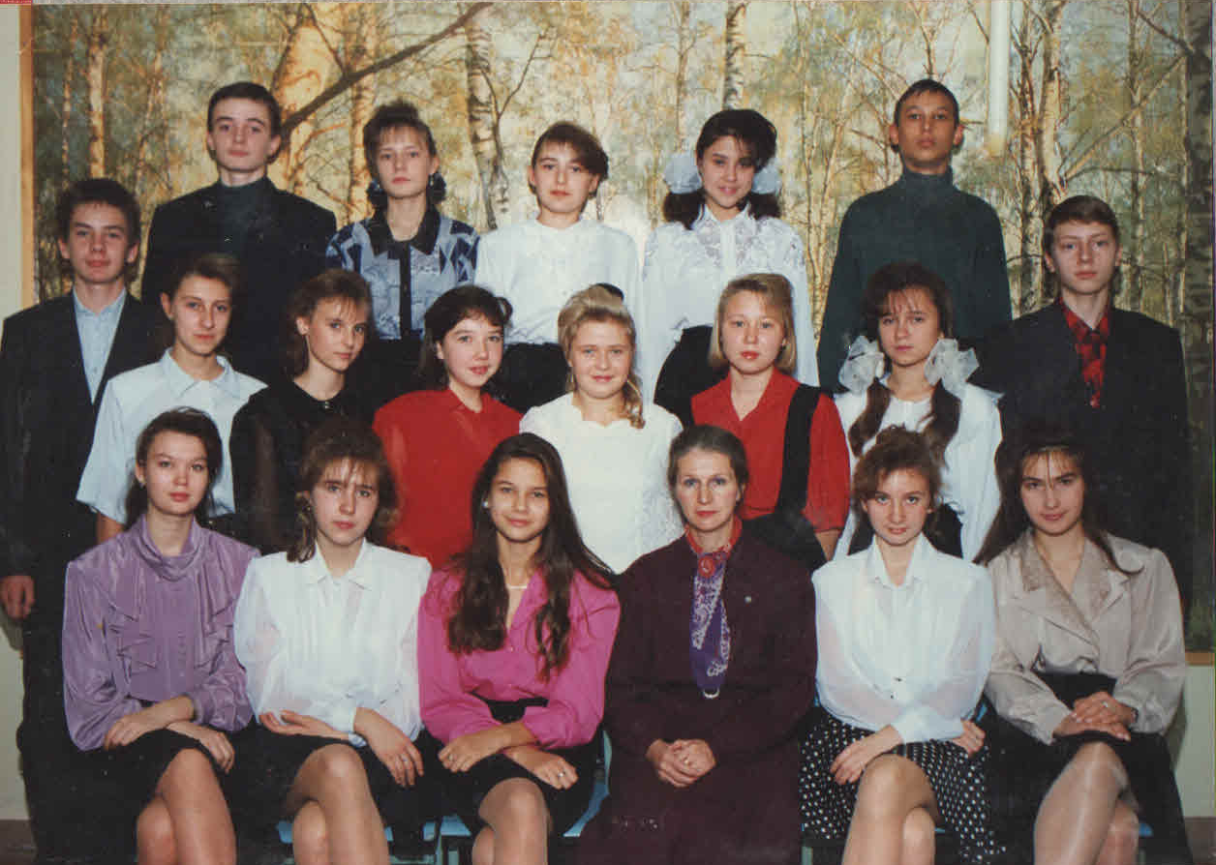
Выпуск 1998 года

Slide 12
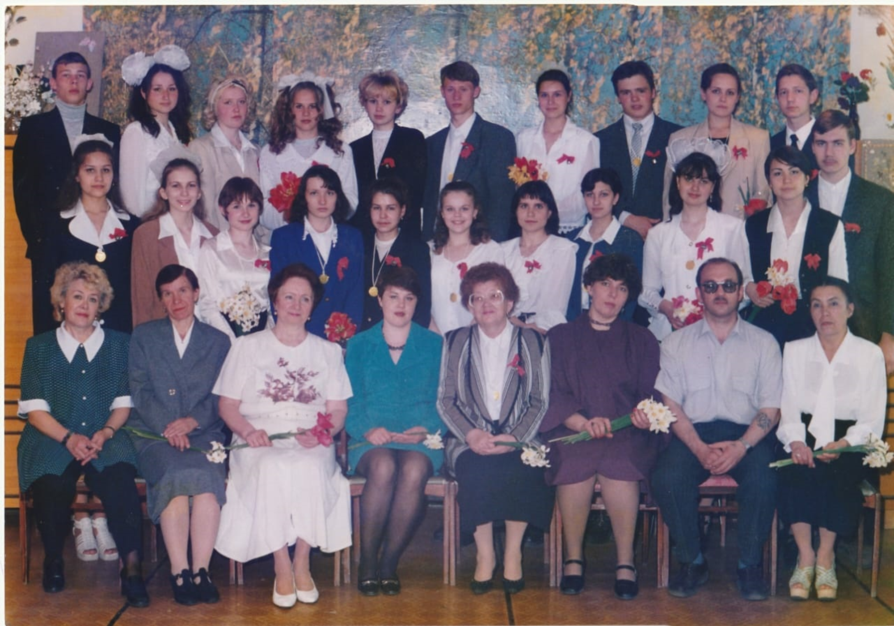
Выпуск 1999 года

